Slide 1
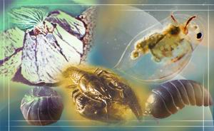
Тип Членистоногие (Arthropoda)

Slide 2
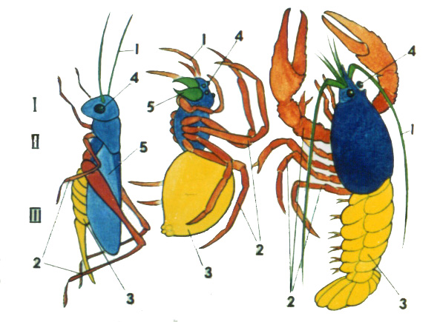
Членистоногие (Arthropoda) – это крупнейший тип животных, объединяющий сегментированных высших беспозвоночных.

Slide 3
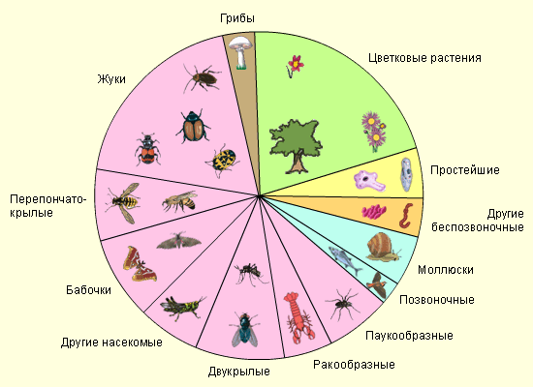
На долю членистоногих приходится больше видов, чем на все остальные типы животных, вместе взятые.

Slide 4
Характеристика типа
Тело имеет двустороннюю симметрию, сегментировано.
Наиболее характерный признак – членистые конечности.
Тело делится на голову, грудь, брюшко, сегменты могут сливаться.
Тело покрыто твердым хитиновым покровом, который служит защитой и наружным скелетом. Рост сопровождается линьками.
Передние конечности превращены в ротовые придатки для захвата и пережевывания пищи.
Полость тела смешанная (миксоцель).

Slide 5
Особенности внутреннего строения
Нервная система – окологлоточное кольцо и брюшная нервная цепочка.
Органы дыхания – у первичноводных жабры, у сухопутных трахеи и легкие.
Кровеносная система – не замкнутая. Сердце – пульсирующий спинной сосуд, кровь попадает в него через специальные отверстия – остии. Кровь называется гемолимфа, цвет ее розоватый, зеленоватый, голубоватый. В гемолимфе есть форменные элементы.
Выделительная система – у первичноводных – метанефридии, у наземных – мальпигиевы сосуды.
Раздельнополые, оплодотворение внутреннее. Часто бывает пертеногенез.
Развитие – из трех зародышевых листков, бывает с полным и неполным превращением.
Экология – большинство свободноживущие, обитают повсеместно (в морях, пресных водах, почве и т.д.). Есть много паразитических видов.
Практическое значение – есть полезные виды (пчелы, шелкопряд), некоторые идут в корм. Очень большое количество вредителей сельскохозяйственных культур, паразитов, переносчиков заболеваний.

Slide 6
Классификация типа Членистоногие
Тип Членистоногие (Arthropoda)
Подтип Жабродышащие (Branchiata)
Подтип Хелицеровые (Chelicerata)
Подтип Трахейнодышащие (Tracheata)

Slide 7
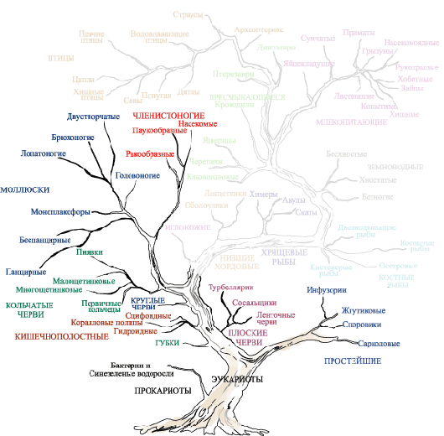
Положение членистоногих в мире животных

Slide 8
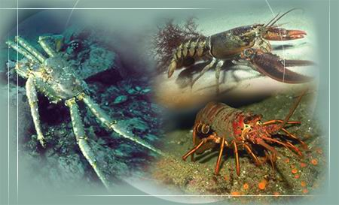
Подтип ЖАБРОДЫШАЩИЕ (Branchiata)

Slide 9
Классификация подтипа Жабродышащие
Подтип Жабродышащие (Branchiata)
Класс Трилобиты (Trilobita) – вымерли
Класс Ракообразные (Crustacea)

Slide 10
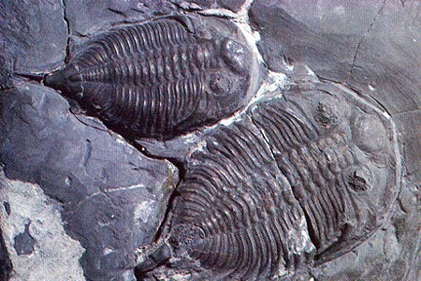
Ископаемые трилобиты

Slide 11
Общая характеристика
Обитают в пресной и морской воде. Имеют большое кормовое значение для рыб и китообразных.
Тело разделено на голову, грудь и брюшко. На голове 2 пары антенн и 3 пары челюстей. Голова и грудь зачастую слиты в головогрудь. Ходильных ног до 10 пар.
Органы дыхания – нитевидные или листовидные жабры. Располагаются на конечностях или по бокам тела. Некоторые низшие дышат все поверхностью тела.
Развитие с полным и неполным превращением. У низших ракообразных, развивающихся с полным превращением личинка называется науплиус (цик­лоп), у высших – зоеа (крабы).

Slide 12
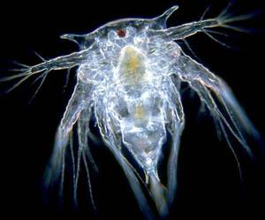
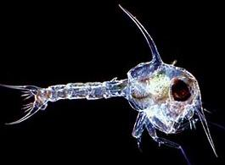
Личиночные стадии Ракообразных
Науплиус
Зоеа

Slide 13
Классификация класса Ракообразные
Класс Ракообразные (Crustacea)
Подкласс жаброногие
Подкласс максилоподы
Подкласс высшие

Slide 14
Подкласс Жаброногие
Наиболее примитивные. Жабры ветвистые, на ножках. Есть грудные листовидные ножки, которые служат для движения, дыхания и захвата пищи. Голова обособлена.
Отряды:
Ветвистоусые
Щитни.

Slide 15
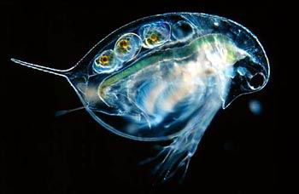
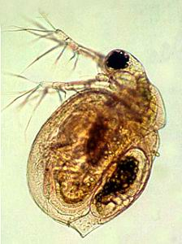
Подкласс Жаброногие.
Отряд Ветвистоусые: Дафния (водяная блоха)

Slide 16
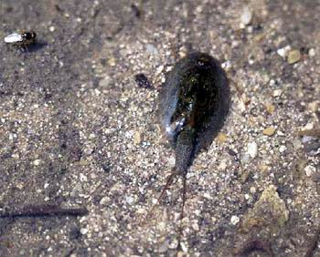
Подкласс Жаброногие. Отряд Щитни.
До 5 см, крупные, коричневые, тело прикрыто щитом. Количество конечностей – до 70 пар. Обитают чаще всего во временных пересыхающих водоемах.

Slide 17
Подкласс Максиллоподы
Грудной отдел сегментирован, грудные ножки – для передвижения, дышат через покровы тела.
Отряды:
веслоногие
карпоеды
усоногие

Slide 18
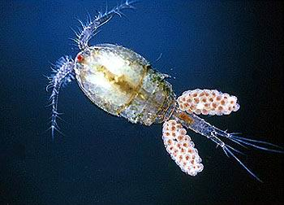
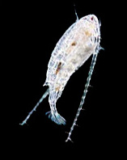
Подкласс Максиллоподы.
Отряд Веслоногие раки: циклоп и диаптомус
Тело вытянутое, стройное, на переднем конце 1 пара неразветвленных усиков, брюшко имеет вилочку, у самок по бокам брюшка яйцевые мешки. Размеры – 1-10 мм.

Slide 19
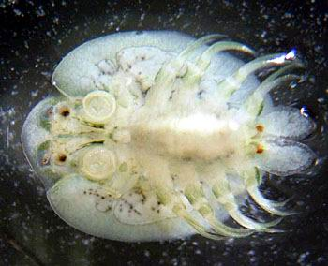
Подкласс Максиллоподы
Отряд Карпоеды: карповая вошь
До 3 см длиной, 1 пара ногочелюстей превратилась в присоски для прикрепления на теле рыб. Питаются кровью.

Slide 20
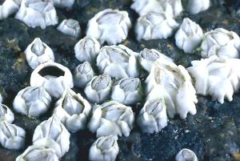
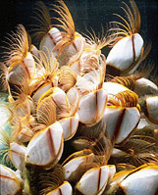
Подкласс Максиллоподы
Отряд Усоногие раки: морские желуди и морские уточки
Морские животные, не похожи на ракообразных, ведут прикрепленный образ жизни. Обрастают известковым домиком. Гермафродиты.

Slide 21
Подкласс Высшие раки
Ракообразные средних и крупных размеров.
Содержит более 35 тысяч видов, крупнейший по численности класс ракообразных.
Распространены повсеместно, в том числе и на суше.

Slide 22
Подкласс Высшие раки
Включает отряды:
Равноногие (мокрицы)
Разноногие (бокоплавы)
Эвфаузиевые
Десятиногие

Slide 23
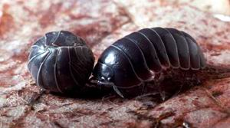
Подкласс Высшие
Отряд Равноногие (мокрицы)

Slide 24
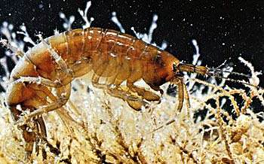
Подкласс Высшие
Отряд Разноногие (бокоплавы)

Slide 25
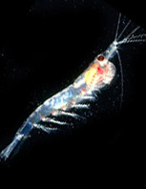
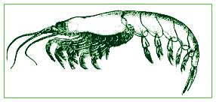
Подкласс Высшие
Отряд Эвфаузиевые: криль

Slide 26
Отряд Десятиногие раки
Наиболее крупные и высокоорганизованные ракообразные.
Насчитывают около 10 тысяч видов.
Ходильных ног – 5 пар.
Брюшко имеет шесть сегментов, на каждом – по паре ног.
Развитие прямое или с метаморфозом.
Включают группы:
длиннохвостые
мягкохвостые
короткохвостые
креветки

Slide 27
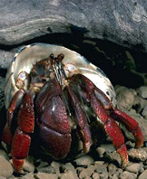
Подкласс Высшие Десятиногие раки
Мягкохвостые раки.
Представитель – рак-отшельник.
Обитают в морях.
Брюшко мягкое, не симметричное.
Живут в симбиозе с актиниями в пустых раковинах брюхоногих моллюсков

Slide 28
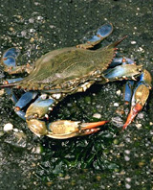
Подкласс Высшие Десятиногие раки
Короткохвостые раки
Представители – крабы
Обитают в морях
Имеют широкую головогрудь, брюшко короткое, подогнуто под головогрудь.

Slide 29
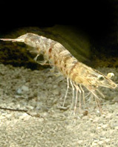
Подкласс Высшие Десятиногие раки
Креветки.
Тело сплющено с боков.
Брюшко длинное, несет плавательные ножки.
Грудные ножки тонкие, без клешней, 5 пар.
Объекты промысла, корм для рыб.

Slide 30
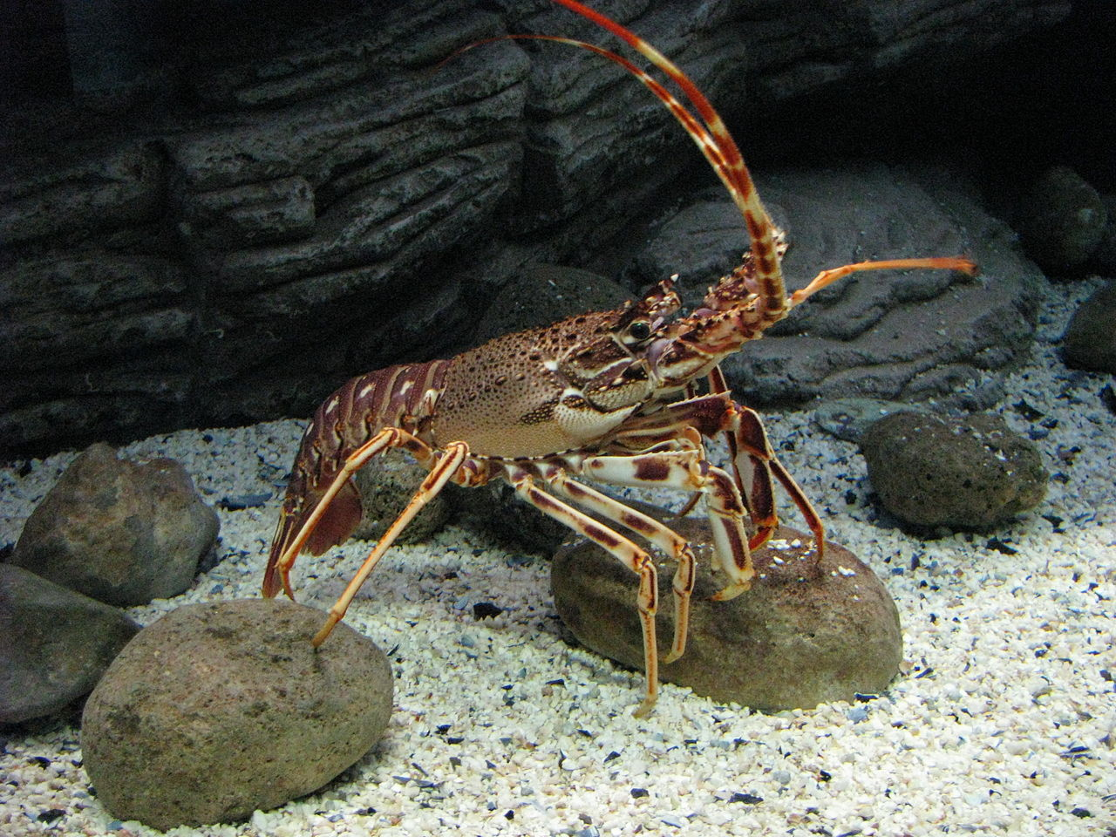
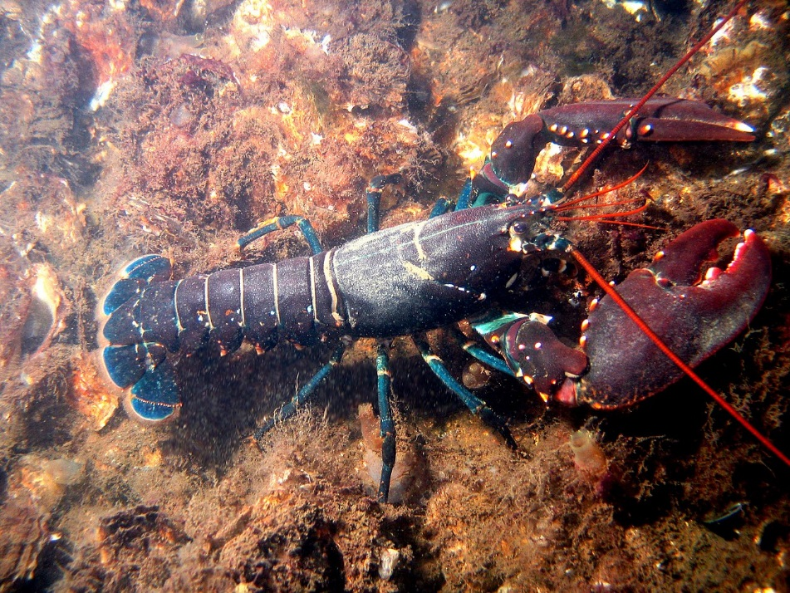
Подкласс Высшие Десятиногие раки
Длиннохвостые раки
Представители: речной рак, омар, лангуст.
Речной рак до 25 см в длину.
Морские раки – омары, длиной до 1 м.
Лангусты обитают в морях, до 60 см, похожи на речного рака, нет мощных клешней.
Являются ценными промысловыми видами.

Slide 31
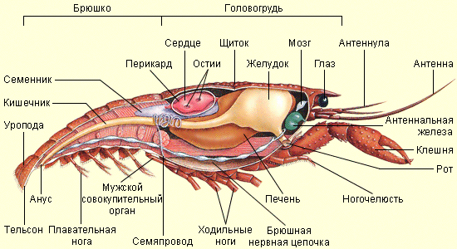
Строение речного рака

Slide 32
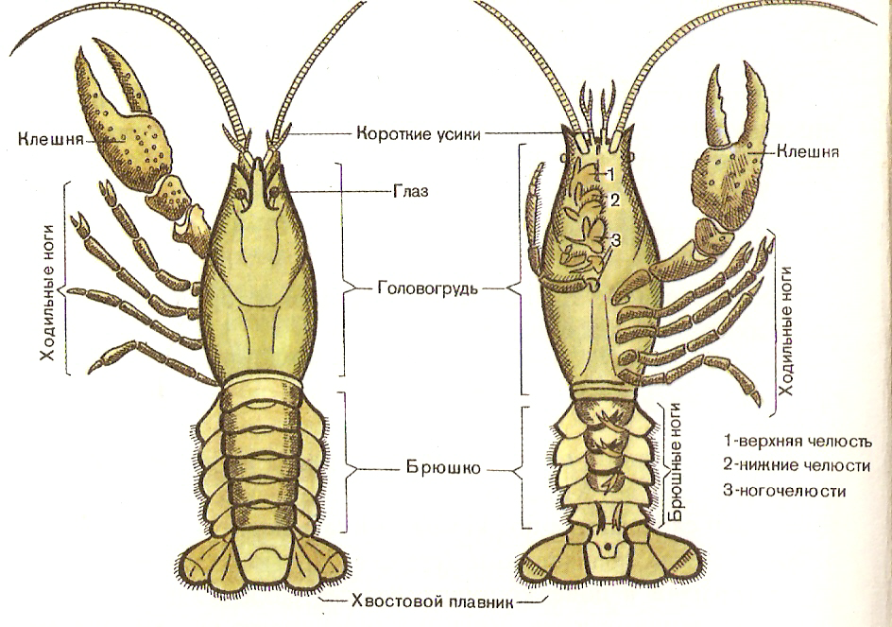
Конечности ракообразных

Slide 33
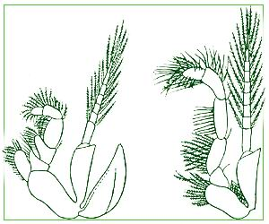
Конечности ракообразных

Slide 34
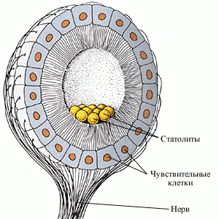
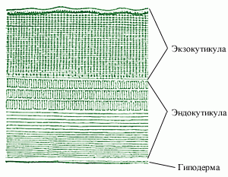
Статоцист – орган равновесия
Покровы ракообразных

Slide 35
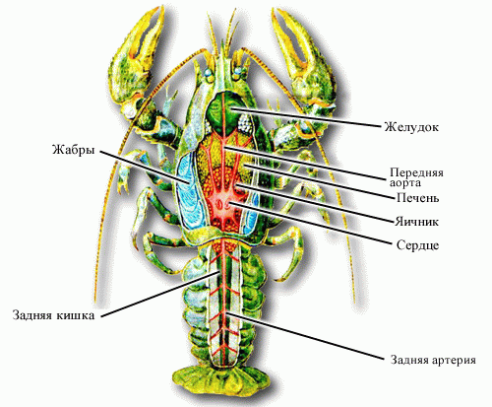
Строение речного рака

Slide 36
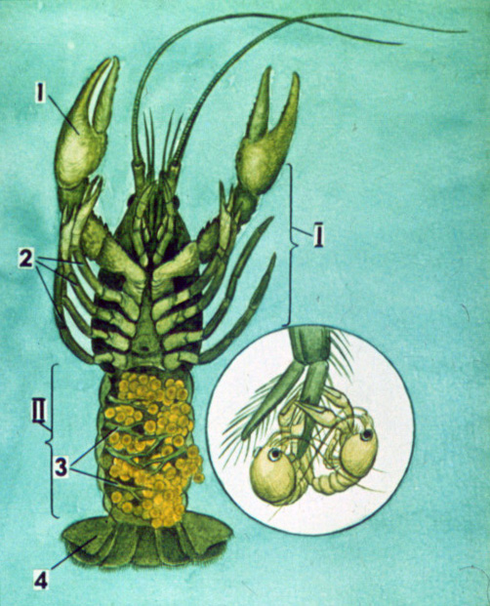
Развитие речного рака

